Slide 1
Popolamento database Registro per la trasparenza UE
Obiettivo:
Automatizzare l'estrazione e l'archiviazione di dati relativi ai lobbisti registrati presso l'UE.
Vantaggi:
Centralizzare le informazioni su lobbisti, adesioni, proposte e incontri.
Semplificare l'analisi dei dati.

Slide 2
Fonti dei Dati
Sito principale: https://transparency-register.europa.eu/index_it
Contenuti estratti:
Profili delle organizzazioni
Incontri con i rappresentanti
Settori di interesse e proposte legislative
Adesioni e affiliazioni

Slide 3

Struttura del Database
DBMS utilizzato:
Tabelle principali:
lobbyist_profile: Informazioni sui lobbisti
proposals: Proposte legislative
commission_meetings: Incontri con la Commissione
fields_of_interest: Settori di interesse
memberships: Adesioni con organizzazioni

Slide 4
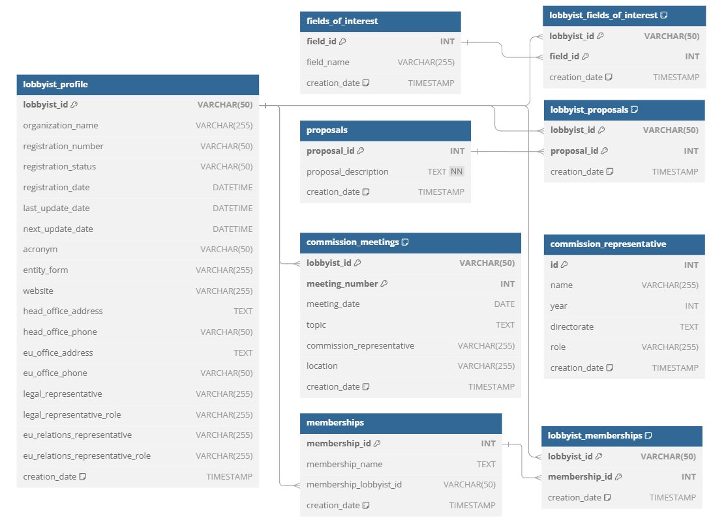

Slide 5
Flusso di Lavoro
Estrazione dei Dati:
Chiamate HTTPS verso endpoint del sito Registro per la trasparenza dell’UE
Risposte in formato HTML (pagina del lobbista) o PDF (incontri)
Elaborazione:
Parsing HTML con BeautifulSoup
Analisi PDF per gli incontri con PDFPlumber
Trasformazione del file Dizionario CE.xlsx con Pandas
Inserimento nel Database:
Connessione MySQL tramite script Python
Validazione e completamento dei dati estratti
Inserimento nelle tabelle MySQL, garantendo integrità referenziale e prevenendo duplicati.

Slide 6
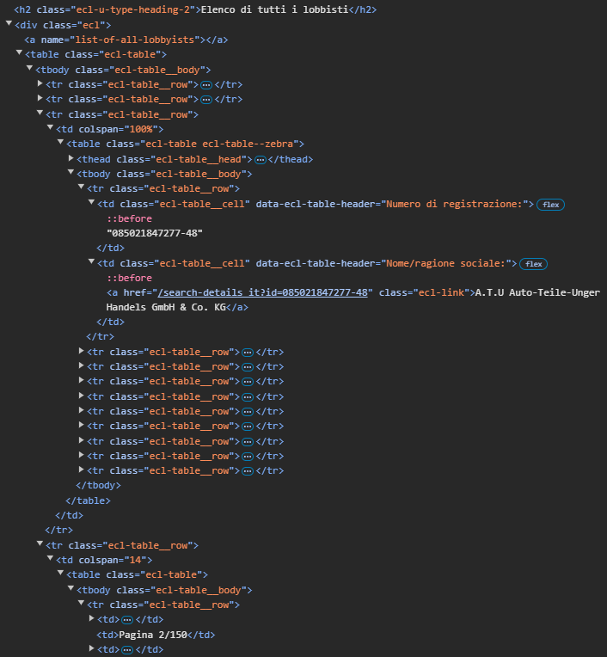
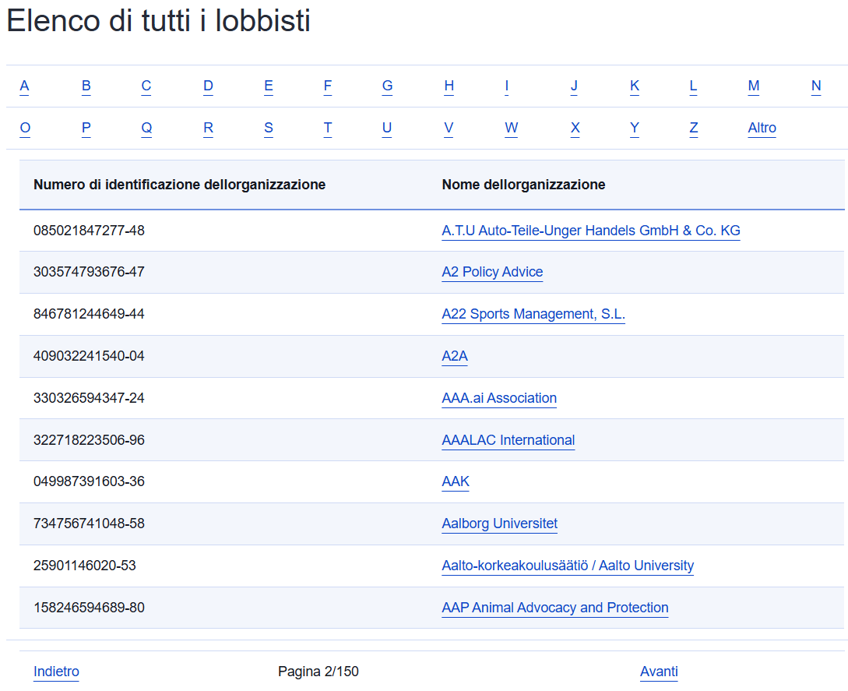
Estrazione elenco dei lobbisti
https://transparency-register.europa.eu/searchregister-or-update/search-register_it?searchType=REGISTRANTS&alphaType=LATIN&letter=a&page=1#list-of-all-lobbyists

Slide 7
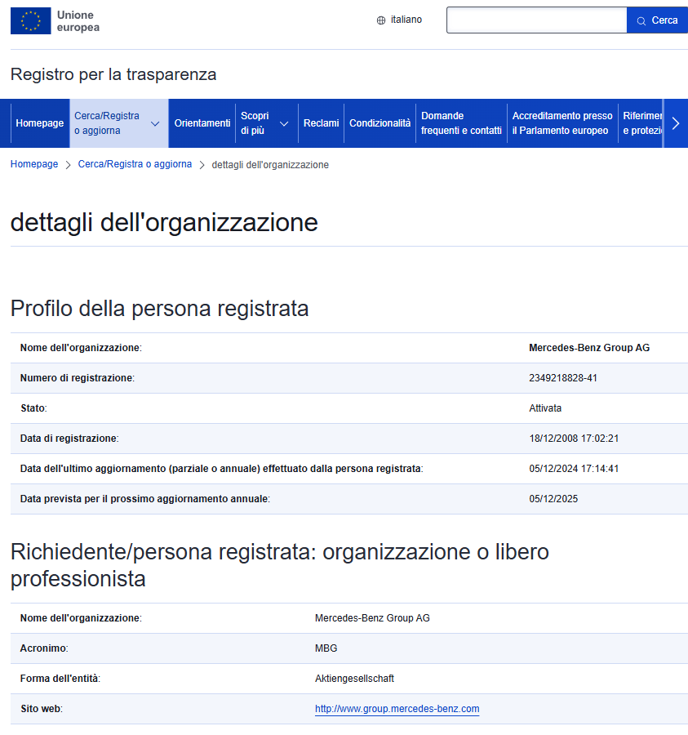
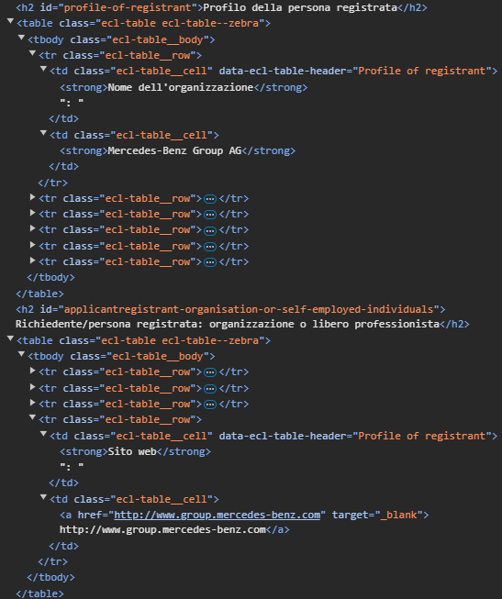
Estrazione dati organizzazione
https://transparency-register.europa.eu/searchregister-or-update/organisation-detail_it?id=2349218828-41

Slide 8
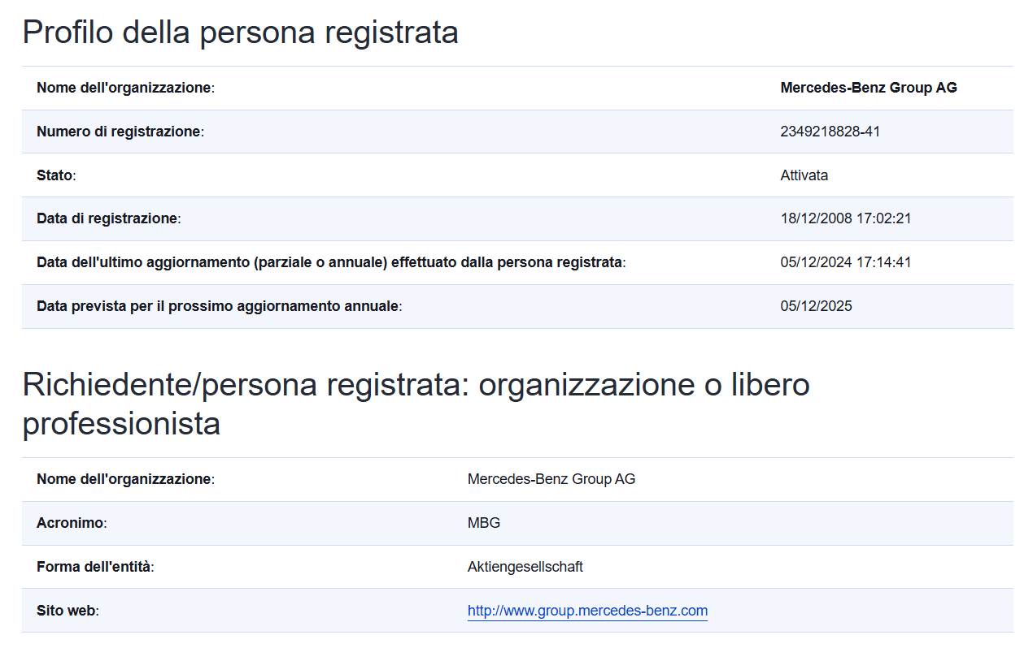
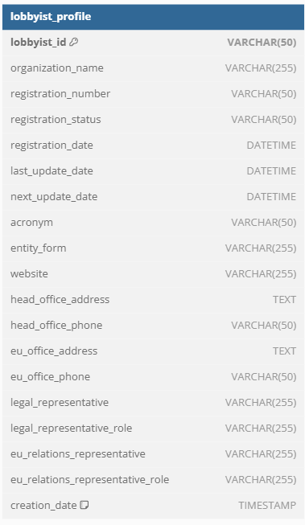
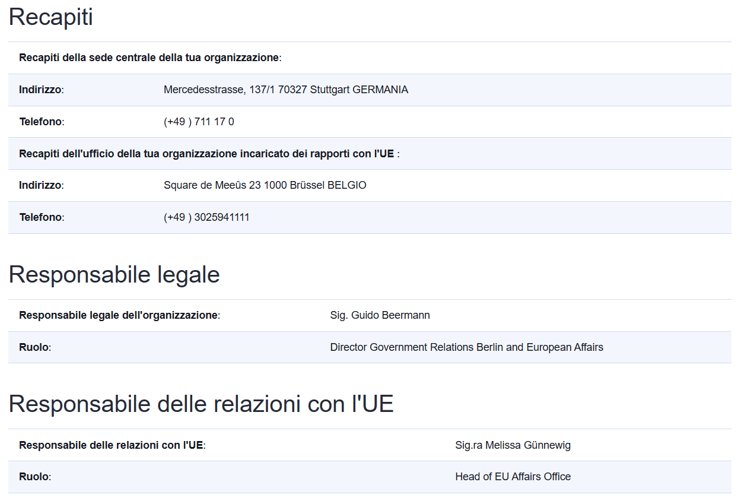
Tabella: lobbyist_profile

Slide 9
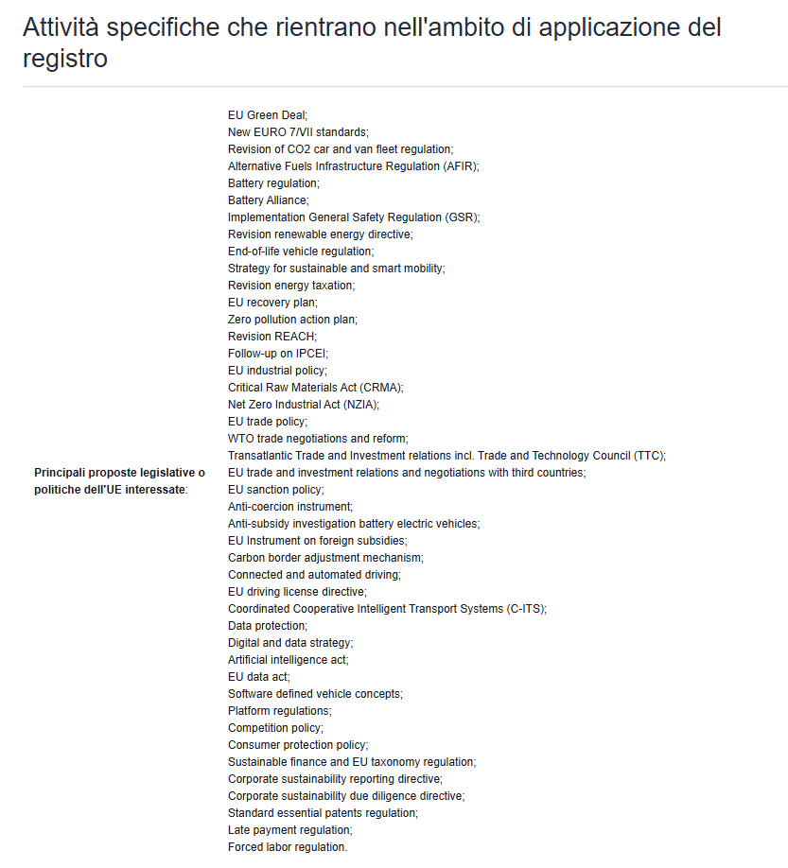
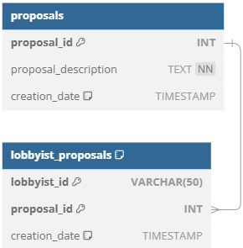
Tabella: proposals

Slide 10
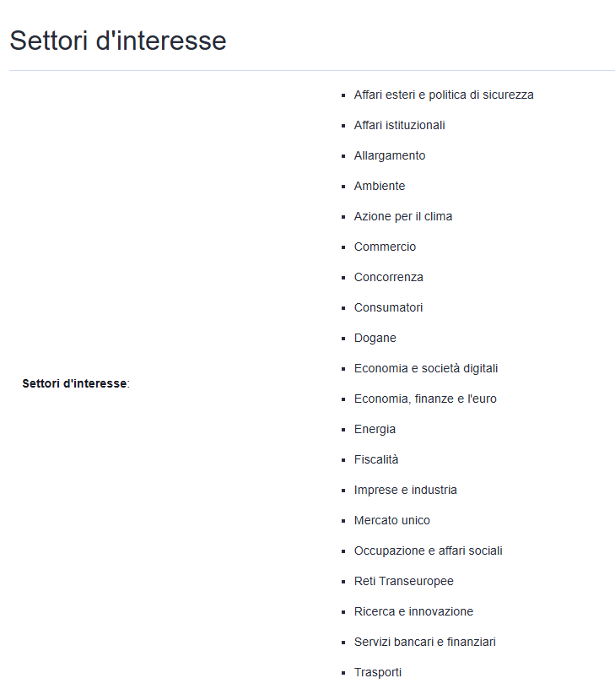
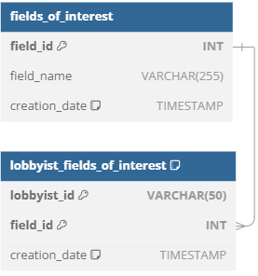
Tabella: fields_of_interest

Slide 11
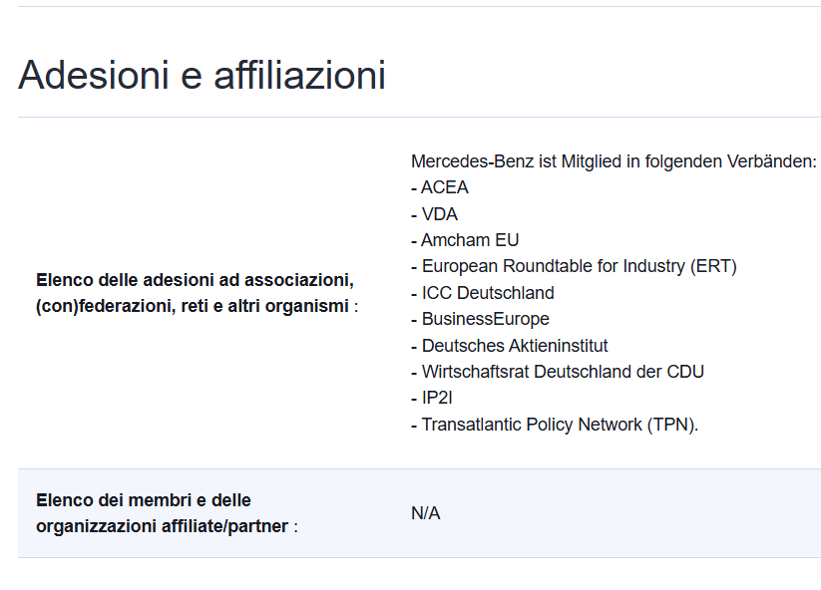
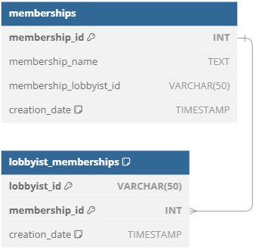
Tabella: memberships

Slide 12
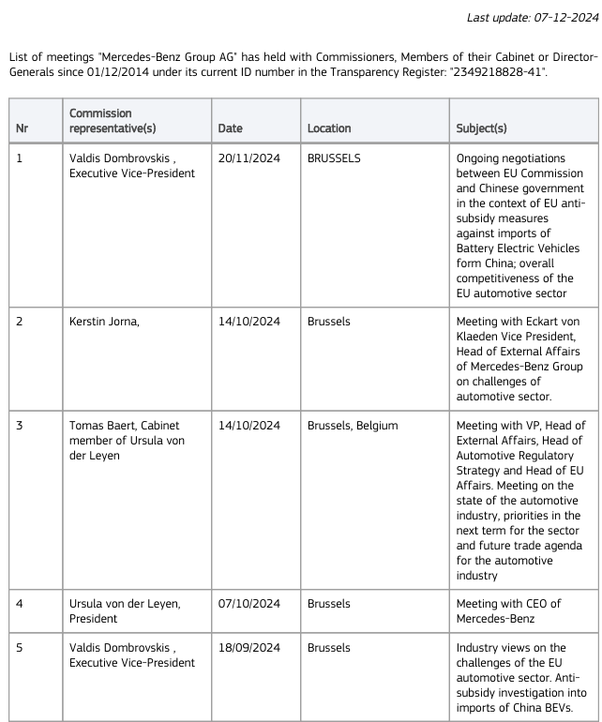
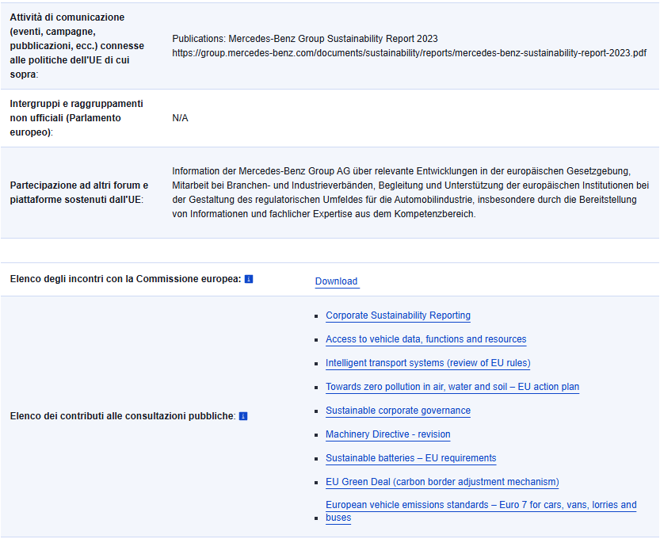
Estrazione dati incontri
https://ec.europa.eu/transparencyregister/public/meetings/2349218828-41/pdf

Slide 13
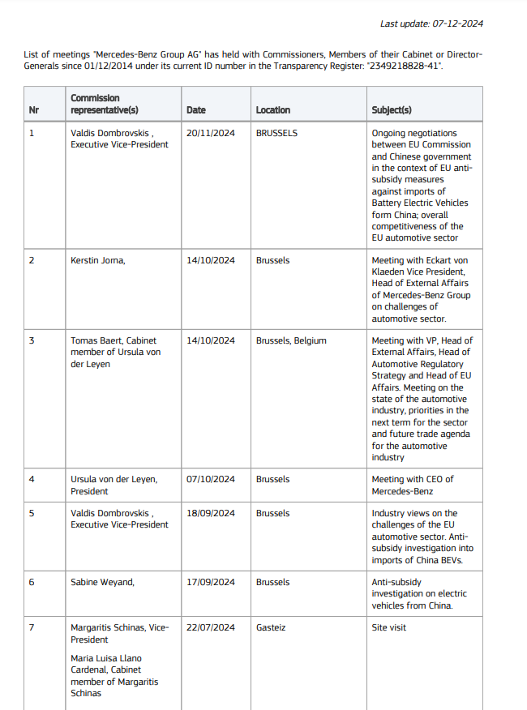
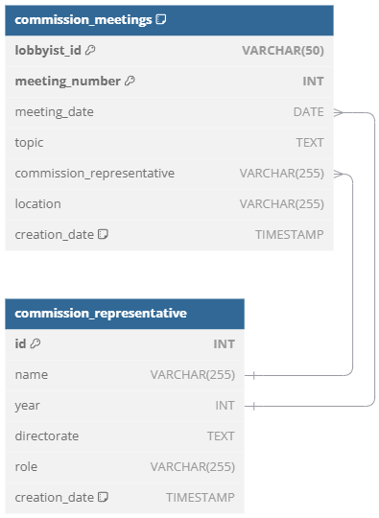
Tabella: commission_meetings

Slide 14
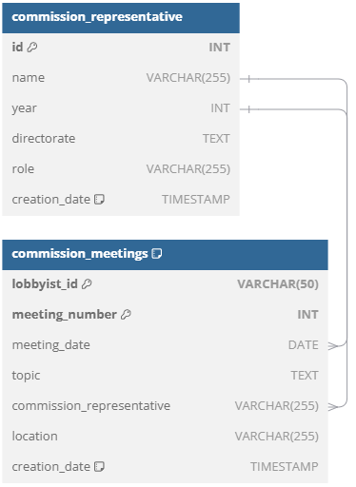
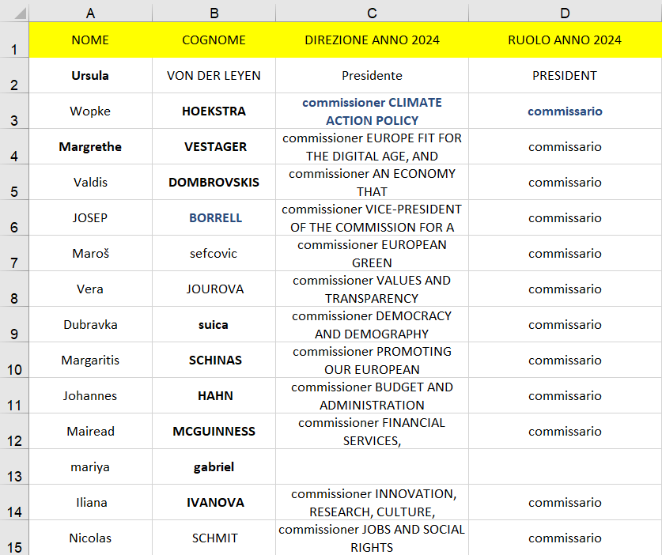
Tabella: commission_representative
Dizionario CE.xlsx

Slide 15
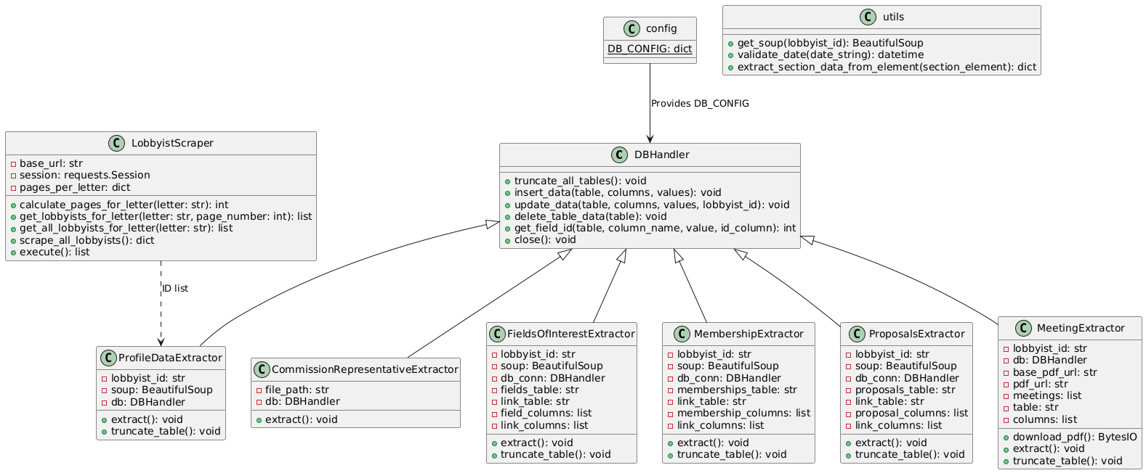
Schema script Python

Slide 16
Statistiche
Tempo medio di popolamento del DB | 3 h
Dimensioni del DB popolato | 61 MiB
Numero complessivo di lobbisti | 13.104
Numero di proposte | 53.008
Numero di settori di interesse | 41
Numero di memberships che sono anche lobbisti | 619
Numero massimo e medio di incontri con l'UE sul totale dei lobbisti | max 449 avg 3,4
Numero massimo e medio di lobbisti per ogni settore di interesse | max 7.521 avg 3.199

Slide 17
Statistiche incontri

Slide 18
Statistiche settori di interesse

